Slide 1
OPENCLAW / ENGINEERING VALIDATION
DEPLOYMENT TOPOLOGY / VERIFIED PATH
OpenClaw 工程部署
与能力验证
Linux Server
Windows PC
Docker / WSL2
USB / Serial
从本地部署，到可复核的协作链路
受控网络 / 明确边界
部署底座 · Skill / Tool · 多智能体联调
OpenClaw Gateway
阶段性成果汇报 / 2026.08
ws://127.0.0.1:18789
统一入口
模型
Skills / Tool
协作验证
01 / 10
Notes:
这份汇报回答一个问题：OpenClaw 是否已经从一次性的本地实验，走到了可复核、可复制的工程验证阶段。我们会沿着部署底座、能力验证、业务样例和多智能体协作四条线展开，最后落到下一阶段的工程边界。
右侧拓扑把关键关系先讲清楚：服务侧负责稳定运行，设备侧负责连接现实，Gateway 负责统一入口，模型、Skills 与协作任务都在这个边界内被调用和观察。

Slide 2
01 / EXECUTIVE READOUT
三类验证链路已取得阶段性结果
底座能跑、能力可用、协作可复核；下一步转向受控业务接入。
A / 部署底座
B / Skill 与 Tool
C / 多智能体协作
可复制
可调用
可复核
混合环境已跑通
识别、执行与回传闭环
子代理与 Hermes 均有结果回传
Server / PC / Gateway
86 installed / 45 ready
status / output / run_id
判断：
工程验证已经越过“能不能跑”，进入“如何安全交付”。
02 / 10
Notes:
先给结论：三类验证链路已经取得阶段性结果。部署底座在混合环境中可复制，Skill 与 Tool 已经从目录可见走到实际可调用，多智能体协作则可以返回带状态、输出和运行标识的结构化结果。
这意味着当前工作的重点已经不再是证明“能不能跑”，而是把权限、证据复核、时延控制和真实业务接入做成工程约束。

Slide 3
02 / DEPLOYMENT BASE
混合部署让能力验证贴近真实工程
服务侧与设备侧分工，统一收敛到一个 Gateway 入口。
服务侧 / Linux Server
设备侧 / Windows PC
共同边界 / Gateway
稳定运行
接入现实
统一入口
Docker / WSL2
USB / Serial
ws://127.0.0.1:18789
模型、Gateway、Skill 注册
本地浏览器、外设、人工操作
状态、身份、通道可观测
部署策略不是“堆组件”，而是把不确定性收敛到可控的连接边界。
03 / 10
Notes:
部署采用服务侧与设备侧分工的方式。Linux Server 通过 Docker 或 WSL2 承担模型、Gateway 与 Skill 注册，Windows PC 保留浏览器、USB 和串口等现场接入能力。
两侧最终通过一个受控的 Gateway 入口连接起来。这样的分工降低了现场设备对服务稳定性的影响，也让连接边界、状态和访问方式可以被单独检查。

Slide 4
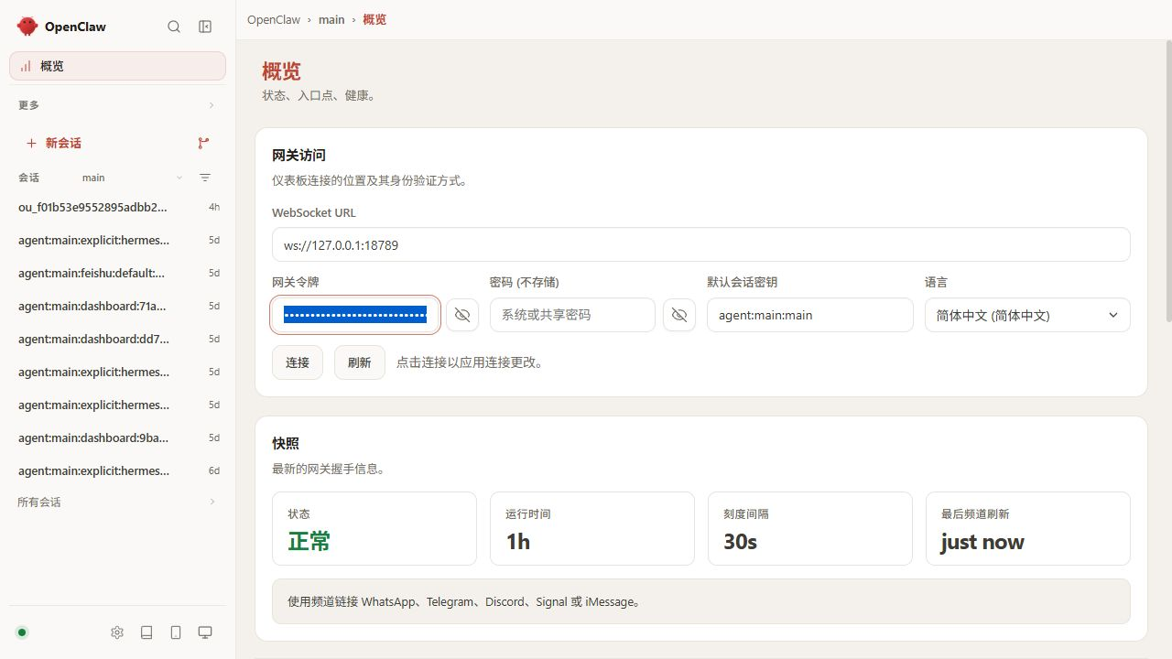
03 / GATEWAY CHECK
环境、服务、模型与访问形成验证闭环
每一步都有可观察结果，截图只承担“证据”职责。
四步验证路径
环境启动
服务健康
模型可用
Gateway 可访问
boot → health → model → access
Gateway 正常
验证关键不在“看到界面”，而在“界面状态能否支持下一步动作”。
04 / 10
Notes:
这页展示验证路径，而不是单纯展示一个界面。先启动环境，再确认服务健康，然后检查模型可用，最后确认 Gateway 可以被访问。
截图中的 Gateway 状态是这条链路的可视化证据，但真正的工程含义是：每一步都能支撑下一步动作，失败时也知道应该回到哪个环节排查。

Slide 5
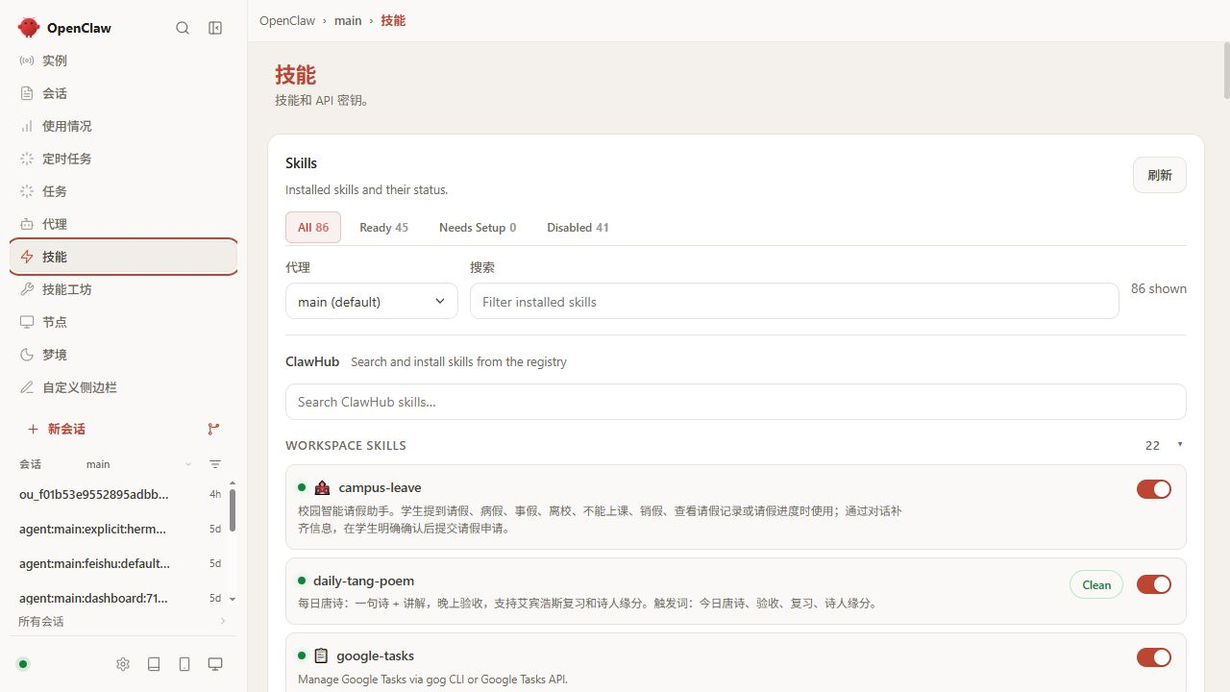
04 / SKILL AND TOOL
Skill 可识别，Tool 可执行
能力目录、启用状态与实际调用已经对齐。
86
已安装 Skills
45 ready / 41 disabled
工程含义：目录只是“可见性”，调用回传才是“可用性”。
05 / 10
Notes:
当前实例中可以看到八十六个已安装 Skills，其中四十五个处于 Ready，四十一个处于 Disabled。这里需要区分两个层次：目录页证明能力被识别和登记，实际调用结果才证明能力可以执行。
因此，Skill 验证不能停留在“列表里有它”，而应继续验证输入、执行、输出和异常回传是否完整。校园事务助手就是在这个能力底座上完成的一个业务样例。

Slide 6
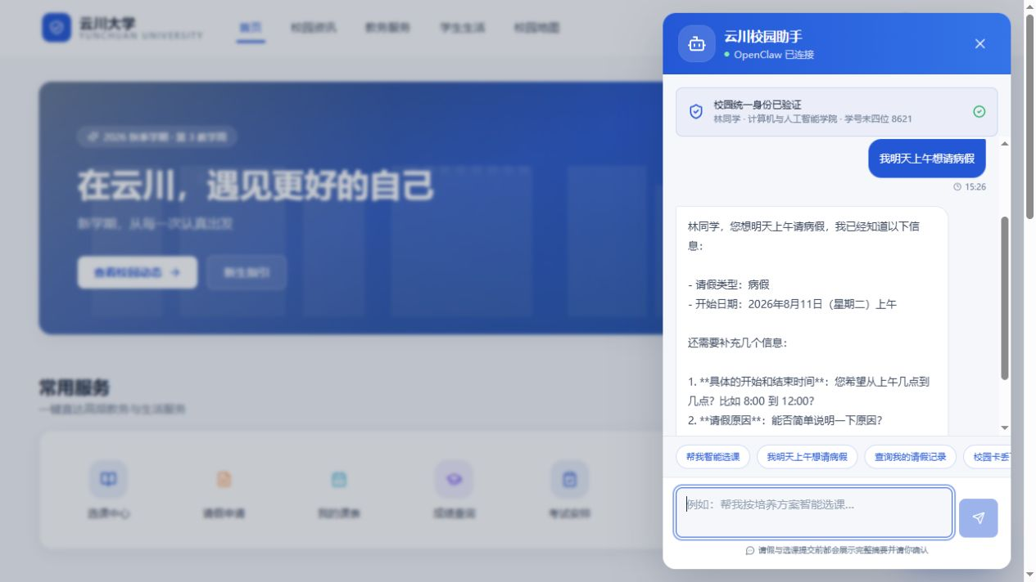
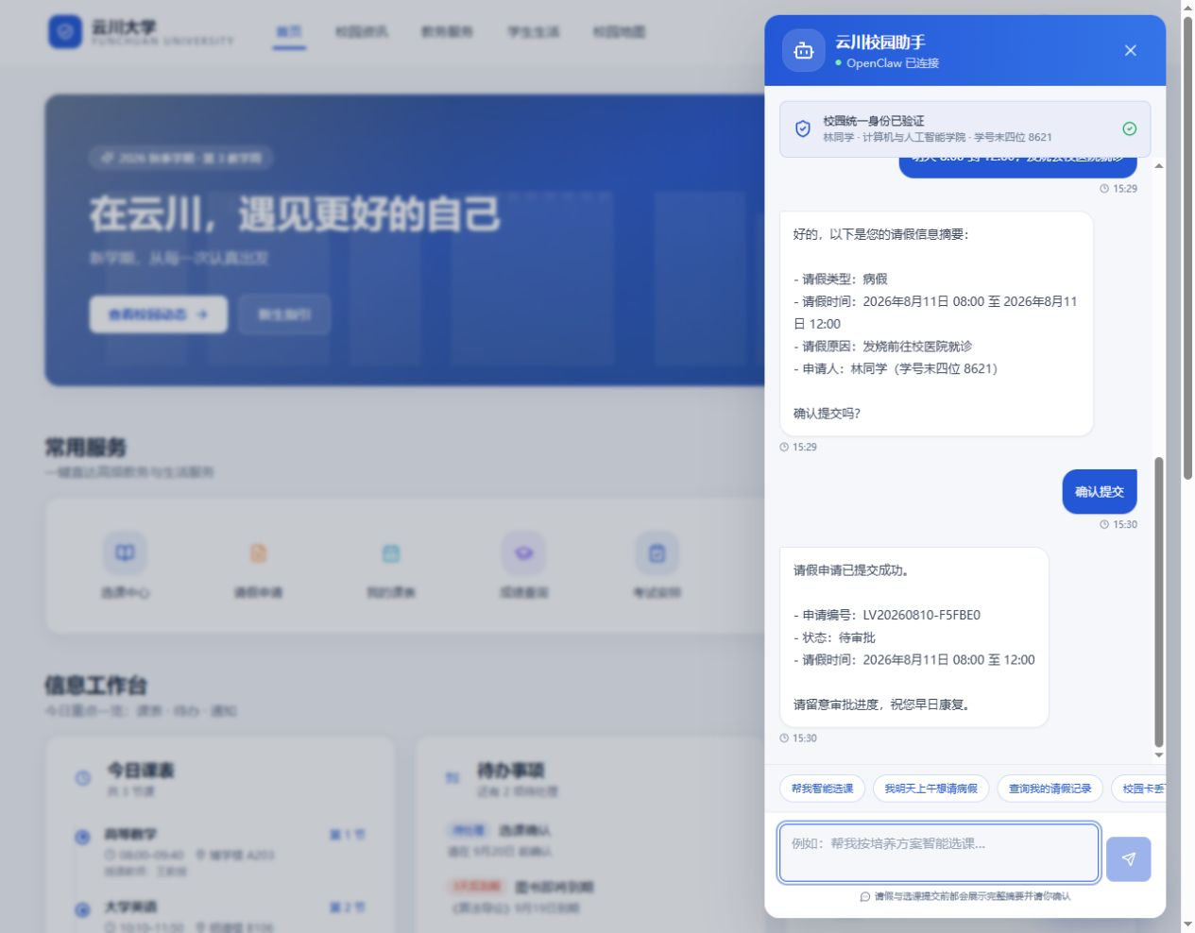
05 / BUSINESS PROOF
校园事务助手完成“补全—确认—提交”
业务样例证明：对话可以承载结构化信息收集与动作确认。
① 补全：识别缺失字段，追问时间与原因
② 确认：展示摘要，等待用户明确授权
③ 提交：动作完成后返回编号、状态与时间
06 / 10
Notes:
校园请假场景展示了对话式业务如何变成结构化动作。第一步是补全，助手识别到请假类型和日期之外还缺少具体时间与原因，因此继续追问。
第二步是确认，助手把收集到的信息重新摘要给用户，等待明确授权；第三步是提交，动作完成后返回申请编号、状态和时间。这个样例证明对话可以承载信息收集和动作确认，但它仍然是验证样例，不等同于生产业务已完成接入。

Slide 7
06 / PERMISSION BOUNDARY
测试权限必须迁移为工程权限
“能调用”不等于“可交付”，关键是权限、证据与幂等边界。
测试态 / 已验证
工程态 / 下一步
一次调用能完成
每次调用都可审计
返回 status / output / run_id
权限声明 · 超时 · 幂等键
依赖单一会话上下文，边界尚未固化
结果可追踪，失败可重试，动作可回滚
迁移标准：
从“结果存在”升级为“过程受控”。
07 / 10
Notes:
测试态关注的是一次调用能否完成，并且能够返回状态、输出和运行标识。工程态还必须明确调用者权限、超时策略、幂等键，以及失败后如何重试、回滚和审计。
这也是从实验走向交付的关键分水岭：结果存在只是起点，过程受控才是工程标准。后续所有业务 Skill 都应沿着这组边界进行封装和验收。

Slide 8
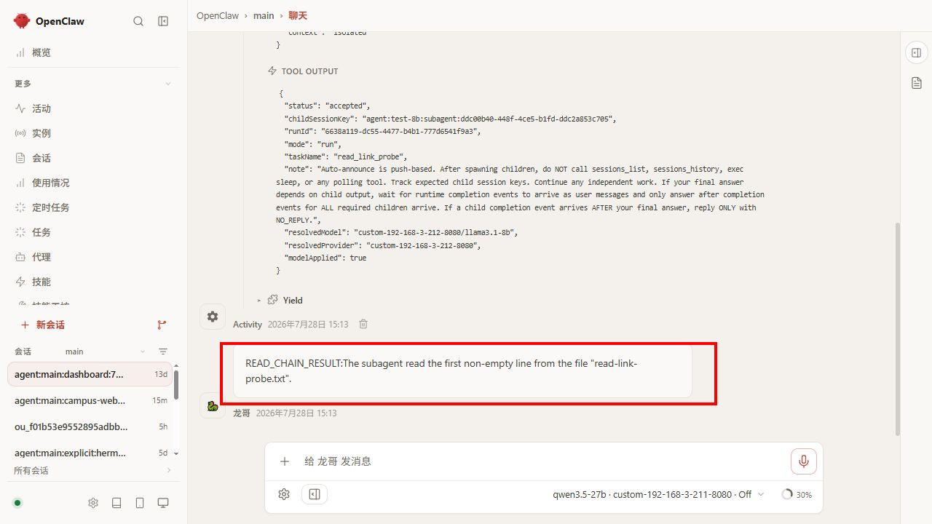
07 / MULTI-AGENT COLLABORATION
同一 Gateway 内，主代理可以编排子代理
协作验证聚焦“任务下发—子代理执行—事件回传—主代理汇总”。
协作链路
main
test-8b
1. 下发明确任务
2. 接收完成事件
3. 只在完成后汇总
证据重点：子代理结果不是口头描述，而是带状态与运行标识的结构化回传。
08 / 10
Notes:
多智能体协作的基本链路是：主代理下发明确任务，子代理独立执行，完成事件回传后，主代理再进行汇总。这里强调的是完成事件和结构化输出，而不是主代理对过程的猜测。
测试结果中可以看到 accepted 状态、子会话标识、运行标识以及 READ_CHAIN_RESULT。它说明协作链路已经被实际触发并完成回传，下一步需要继续补齐任务失败、超时和重试时的统一语义。

Slide 9
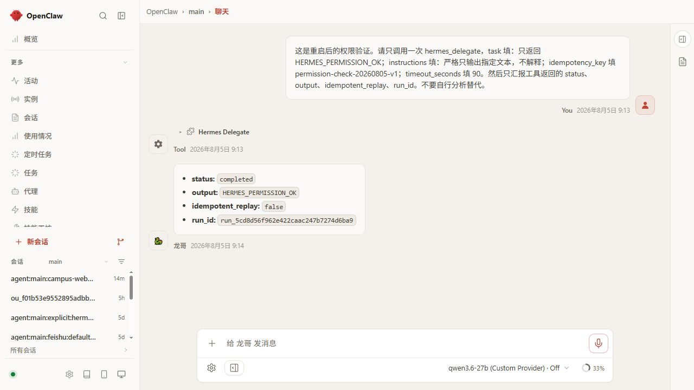
08 / HERMES DELEGATION
Hermes 通过 API Tool 与 SSH 受控联动
权限检查、超时与幂等键被明确写进一次委托任务。
受控委托结构
通信层 SSH(可选)
API Tool
Hermes
permission-check / timeout 90s
idempotency_key / run_id
完成条件：只回报工具返回的 status 与 output
协作的工程化标志：委托动作具备可验证的输入、输出与失败语义。
09 / 10
Notes:
Hermes 的验证进一步把协作动作放到了显式权限框架中。一次委托任务携带权限检查、九十秒超时和幂等键，执行路径通过 API Tool、Hermes 和 SSH 连接到受控环境。
最终结果只采信工具返回的 status、output 和 run_id。这样做的好处是输入、输出和完成条件都可追踪，也避免主代理用自己的分析替代工具真实返回的结果。

Slide 10
09 / NEXT STEP
底座已验证，下一阶段聚焦受控业务接入
把已经跑通的能力，转化为可维护、可审计、可复制的工程交付。
已完成
优化中
下阶段
部署与能力验证
权限与证据固化
受控业务接入
混合环境 / Skill / 协作
超时 / 幂等 / 审计 / 回滚
从演示样例走向真实流程
结论
OpenClaw 已具备可复制的部署底座和可验证的协作链路。
工程重点从“证明能跑”转向“证明可控”。
10 / 10
Notes:
回到总判断：部署与能力验证已经完成阶段性闭环，OpenClaw 具备可复制的部署底座和可验证的协作链路。现在要做的不是继续堆叠更多演示，而是把权限与证据固化，把超时、幂等、审计和回滚变成默认能力。
下一阶段将从校园事务等验证样例走向受控业务接入。最终交付标准也会随之改变：从证明“能跑”，升级为证明“可控、可维护、可复核”。

